Slide 1
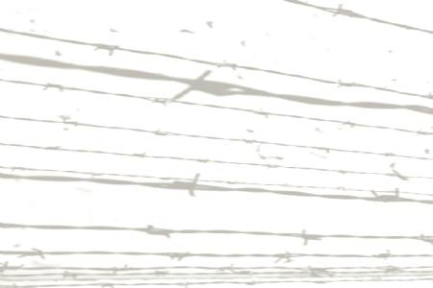
שירים לקריאה והקראה ביום השואה.
1

Slide 2
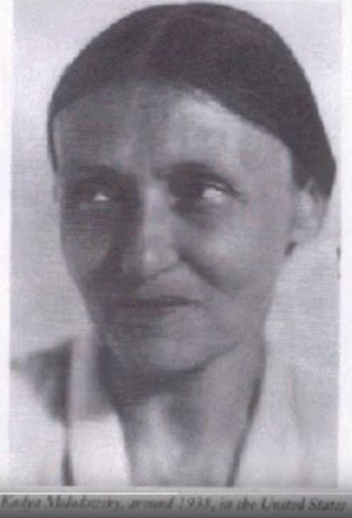
אל חנון / קדיה מולודובסקי
מיידיש: מנחם פרי
אֵל חַנּוּן,
עַם אַחֵר אֱסֹף לְךָ,
בְּחַר.
אֲנַחְנוּ עֲיֵפִים מִמָּוֶת וּכְבָר מַתְנוּ,
כְּבָר אֵין לָנוּ יוֹתֵר תְּפִלּוֹת,
עַם אַחֵר אֱסֹף לְךָ,
בְּחַר,
כְּבָר אֵין לָנוּ יוֹתֵר שׁוּם דָּם
כְּדֵי לִהְיוֹת קָרְבָּן.
בֵּיתֵנוּ נַעֲשָׂה מִדְבָּר עַכְשָׁו.
הָאֲדָמָה לֹא מַסְפִּיקָה בִּשְׁבִיל קְבָרֵינוּ,
כְּבָר אֵין יוֹתֵר קִינוֹת בַּעֲבוּרֵנוּ,
כְּבָר אֵין שִׁירֵי מִסְפֵּד
בְּכָל סִפְרֵי קָדְשֵׁינוּ.
אֵל חַנּוּן,
קַדֵּשׁ נָא אֶרֶץ חֲדָשָׁה
וְהַר אַחֵר.
אֲנַחְנוּ כְּבָר פִּזַּרְנוּ אֶת הָאֵפֶר הַקָּדוֹשׁ
עַל-פְּנֵי כָּל הַשָּׂדוֹת, כָּל אֶבֶן.
שִׁלַּמְנוּ בִּזְקֵנִים,
בִּצְעִירִים, בְּטַף,
מְחִיר כָּל אוֹת שֶׁבַּדִּבְּרוֹת שֶׁלְּךָ.
אֵל חַנּוּן,
הָרֵם אֶת גַּבָּתְךָ הַמִּתְלַקַּחַת,
הַבֵּט וְתֵן לְכָל אֻמּוֹת תֵּבֵל
אֶת הַיָּמִים-הַנּוֹרָאִים וְהַנְּבוּאוֹת.
בְּכָל לָשׁוֹן מְהַמְהֲמִים אֶת מִלָּתְךָ -
אוֹתָן לַמֵּד אֶת מַעֲשֶׂיךָ,
אֵיךְ לַעֲמֹד בַּנִּסְיוֹנוֹת.
אֵל חַנּוּן,
בְּגָדִים פְּשׁוּטִים תֵּן לָנוּ,
בִּגְדֵי רוֹעִים מֵאֲחוֹרֵי צֹאנָם,
וְנַפָּחִים עִם קוּרְנָסָם,
וְשֶׁל כּוֹבְסִים, וְשֶׁל פּוֹשְׁטֵי עוֹרוֹת,
וְאַף בְּגָדִים גְּרוּעִים יוֹתֵר.
וְחֶסֶד אַחֲרוֹן עֲשֵׂה עִמָּנוּ:
אֵל חַנּוּן,
אוֹתָנוּ פְּטוֹר נָא מִשְּׁכִינַת הַגְּאוֹנוּת.
2

Slide 3
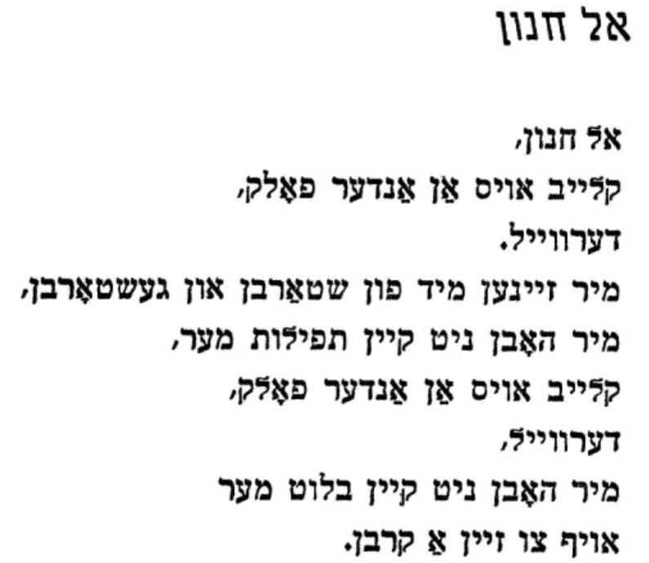
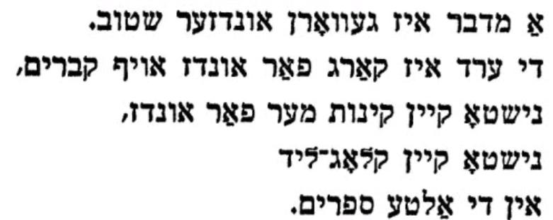
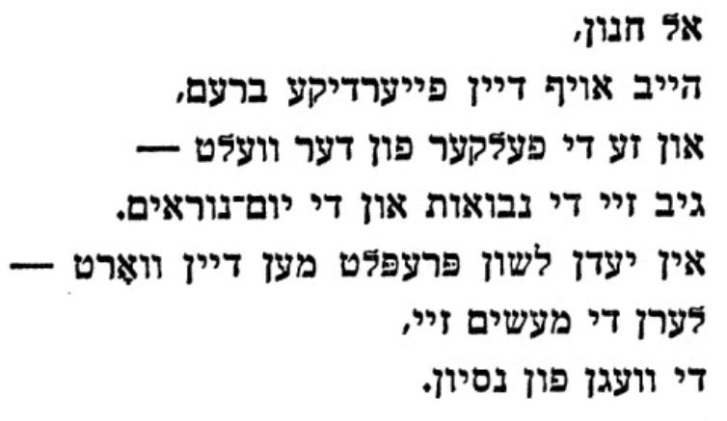
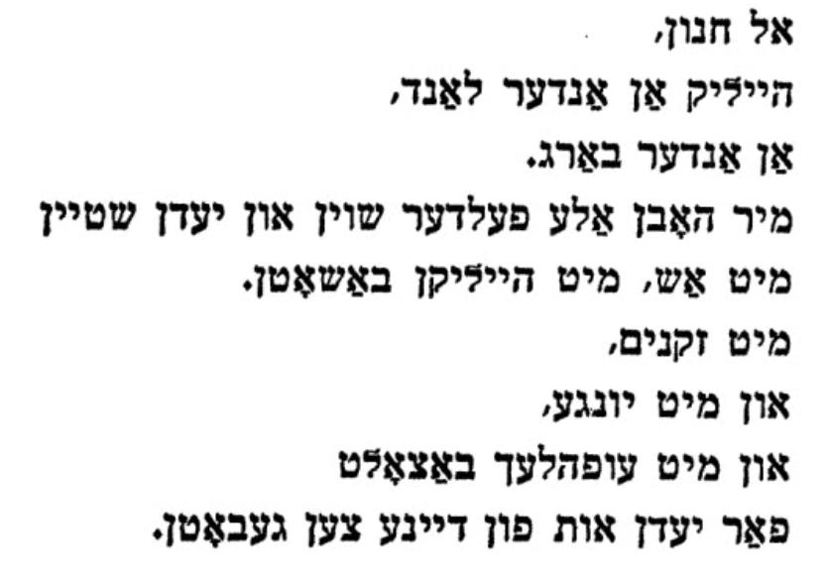
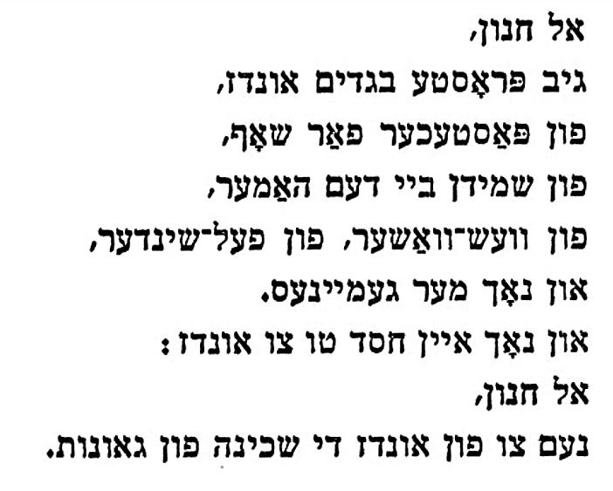
3

Slide 4
סיפורו של שיר,
פולנים מסכנים מסתכלים בגטו?
קמפו די פיורי היא כיכר מלבנית במרכז רומא. במאה ה-17 נעשה שם דבר נבלה: מדען ופילוסוף איטלקי, ג'ורדנו ברונו, שהתיאוריה האסטרונומית שפיתח סתרה את האמונות של הכנסייה הקתולית, הוצא שם להורג, לקול תרועות ההמון. איש לא נחלץ לעזרתו.
ב-25 באפריל, 1943, ביום הראשון של חג הפסחא, נסע המשורר הפולני צ'סלב מילוש ביחד עם אשתו לפאתי ורשה. כשהחשמלית חלפה על פני חומת הגטו היהודי הבחין מילוש במה שהתרחש מעברה: קרבות רחוב, ובתים שהגרמנים הציתו עולים באש. מרד גטו ורשה, שהחל כמה ימים לפני כן (ונמשך ארבעה שבועות), היה בעיצומו.
בה בעת ראה מילוש איך בצד הפולני משתעשעים בני ארצו על קרוסלה, כנהוג בחגיגות הפסחא בפולין
צ'סלב מילוש - "קמפו די פיורי", תרגומו של דוד וינפלד
מוּסַר הַשְׂכֵּל שֶׁל מִישֶׁהוּ, אוּלַי, יִלְמַד מִכָּאן,
שֶׁהָמוֹן וַרְשָׁאִי אוֹ רוֹמָאִי
סוֹחֵר, מְבַלֶּה, אוֹהֵב
בְּחָלְפוֹ עַל פְּנֵי מוֹקְדֵי הַיִּסּוּרּים.
אַחֵר יִלְמַד מִכָּאן מוּסַר הַשְׂכֵּל
עַל חֲלוֹפִיּוּת מַעֲשֵׂי הָאָדָם,
על הַשִּׁכְחָה שֶׁגּוֹבֶרֶת
עוֹד בְּטֶרֶם כָּבְתָה הַלְּהָבָה.
בְּרוֹמָא, בְּקָמְפּוֹ דֶי פְיוֹרִי,
סַלִים שֶׁל לִימוֹן וְשֶׁל זַיִת,
עַל הַמִרְצֶפֶת נִתְזֵי-יַיִן
וּרְסִיסֵי פְּרָחִים.
תַּגְרָנִים עוֹרְמִים עַל שֻׁלְחָן
פֵּרוֹת יָם ורֻדִּים,
אֶשְׁכּוֹלוֹת עֲנָבִים כֵּהִים
מְכַסִים פְּלֻמַּת אֲפַרְסֵק.
כָּאן, בַּכִּיכָּר הַזֹּאת
שָׂרְפוּ אֶת ג'וֹרְדָנוֹ בּרוּנוֹ,
הַתַּלְיָן שָׁלַח אֵשׁ בַּמּוֹקֵד
בְּקֶרֶב הָמוֹן סַקְרָנִי.
וְאַךְ שָׁכְכָה הַלֶּהָבָה
שׁוּב נִתְמַלְאוּ מִסְבָּאוֹת,
סַלִים שֶׁל לִימוֹן וְשֶׁל זַיִת
נָשְׂאוּ תַּגְרָנִים עַל רֹאשָׁם.
זָכַרְתִּי אֶת קָמְפּוֹ דֶי פְיוֹרִי
בְּוַרְשָׁה לְיַד הַסְּחַרְחֶרֶת
בְּעֶרֶב אָבִיב שָׁלֵו,
לִצְלִילֵי הַמּוּסִיקָה הָעַלִּיזָה.
אֶת מַטַּחֵי הַיְּרּי בַּגֵּטוֹ
עִמְעֵם הַלֶּחֶם הָעַלִּיז
וְהִתְנַשְּׂאוּ זוּגוֹת הָאוֹהֲבִים
מַעְלָה אֶל שָׁמַיִם שְׁלֵוִים.
אוּלם אֲנִי אָז הִרְהַרְתִּי
בִּבְדִידוּתָם שֶׁל הָאוֹבְדִים
בְּכָךְ, שֶׁבְּעַלוֹת ג'וֹרְדָנוֹ
עַל פִּגוּמֵי הַמּוֹקֵד,
לֹא נִמְצְאָה לוֹ בִּשְׂפַת אֱנוֹש
מִלָּה וְלוּ רַק אַחַת,
לְהַפְנוֹתָהּ אֶל הָאֱנוֹשׁוּת,
אוֹתָהּ אֱנוֹשׁוּת שֶׁנוֹתֶרֶת.
הֵם כְּבָר אָצוּ לִגְמֹע יַיִן,
לִמְכֹּר כּוֹכְבֵי יָם לְבָניִם,
סַלִים שֶׁל לִימוֹן וְשֶׁל זַיִת
נִשְׂאוּ בַּהֲמוּלָה עַלִּיזָה.
וְהוּא כְּבַר רָחַק מֵהֶם,
כְּבָר חָלְפוּ דוֹרֵי-דוֹרוֹת,
וְהֵם חִכּוּ רַק רֶגַע
עַד יַעַל בַּלֶּהָבָה.
וְאֵלֶּה הָאוֹבְדִים, הַבּוֹדְדִים,
הַנִּשְׁכָּחִים כְּבָר מִלֵּב הָעוֹלָם,
שְׂפָתֵנוּ הָפְכְה זָרָה לָהֶם
כִּשְׂפַת כֹּוכַב לֶכֶת קַדְמוֹן,
עַד הָכָּל יִהְיֶה לְאַגָּדָה
וְאָז מִקֵּץ שָׁנִים רַבּוֹת
בְּקָמְפּוֹ דֶי פְיוֹרִי חָדָשׁ
מֶרֶד יַצִּית דְּבַר הַמְּשׁוֹרֵר.
לְעִתִּים נָשָׁא הָרוּחַ מִן הַבָּתִים הַבּוֹעֲרִים
עֲפִיפוֹנִים שְׁחוֹרִים,
הַחֲגִים בַּסְחַרְחֶרֶת
אֶת קִרְעֵיהֶם תָּפְשׂוּ בִּמְעוּפָם.
בִּדְרָה אֶת שִׂמְלוֹת הַנַּעֲרוֹת
רוּחַ זוֹ מִבָּתִים בּוֹעֲרִים,
צַחֲקוּ הֲמוֹנִים עַלִּיזִים
בְּיוֹם רִאשׁוֹן וַרְשָׁאִי יְפֵהפֶה.
4

Slide 5
ולאדיסלאב שלנגל
כאן התחנה טרבלינקה
בקו שבין טלושץ – ורשה
מתחנת הרכבת ורשה אוסט
יוצאים ברכבת ונוסעים ישר...
הנסיעה נמשכת לפעמים
חמש שעות ועוד 45 דקות
ולפעמים נמשכת אותה נסיעה
חיים שלמים עד מותך...
והתחנה היא קטנטונת
שלושה אשוחים גדלים בה
וכתובת רגילה אומרת:
כאן התחנה טרבלינקה…
כאן התחנה טרבלינקה...
ואין אפילו קופה
גם איש המטענים איננו
ובעבור מיליון
לא תקבל כרטיס חזור...
ואיש לא מחכה בתחנה
ואף אחד לא מנפנף שם המטפחת
רק באוויר תלויה דממה
לקדם פניך בשממה אטומה.
ושותקים שלושת האשוחים
שותקת הכתובת השחורה
כי כאן התחנה טרבלינקה...
כאן התחנה טרבלינקה...
ורק תלויה עוד מאז
סיסמה ישנה ובלויה האומרת
"בשלו בגז".
5

Slide 6
לֵאוֹן פֵלִיפֶּה / אושוויץ
לְכָל הַיְּהוּדִים בָּעוֹלָם,
יְדִידַי,
אַחַי
הַמְּשׁוֹרְרִים הָאֵלֶּה מֵהַגֵּיהִנּוֹם,
דַּנְטֶה, בְּלֶיְק, רַמְבּוֹ–
שֶׁיְּדַבְּרוּ יוֹתֵר בְּשֶׁקֶט...
שֶׁיְּנַגְּנוּ יוֹתֵר בְּשֶׁקֶט...
שֶׁיִּשְׁתְּקוּ!
הַיּוֹם
כָּל אָדָם בַּתֵּבֵל
יוֹדֵעַ עַל הַתֹּפֶת הַרְבֵּה יוֹתֵר
מִשְּׁלֹשֶׁת הַמְּשׁוֹרְרִים גַּם יַחַד.
אֲנִי יוֹדֵעַ שֶׁדַּנְטֶה מֵיטִיב לְנַגֵּן עֲלֵי כִּנּוֹר...
הוֹ, הַוִּירְטוּאוֹז הַדָּגוּל!
אֲבָל שֶׁעַכְשָׁו לֹא יְנַסֶּה
עִם הַטֶרְצִינוֹת הַמַּרְהִיבוֹת
וְהָאֶחָד-עֶשְׂרִים הַמֻּשְׁלָמִים שֶׁלּוֹ
לְהַפְחִיד אֶת הַיֶּלֶד הַיְּהוּדִי הַהוּא,
זֶה שֶׁעוֹמֵד שָׁם, תָּלוּשׁ מֵהוֹרָיו...
וּלְבַד.
לְבַד!
מַמְתִּין לְתוֹרוֹ
בַּמִּשְׂרָפוֹת שֶׁל אוֹשְׁוִיץ.
דַּנְטֶה... אַתָּה יָרַדְתָּ לִשְׁאֹל
וְיָדְךָ בְּיָדוֹ שֶׁל וִירְגִּילְיוּס
(וִירְגִילְיוּס, "מַדְרִיךְ דָּגוּל")
וְהַמַּסָּע הַזֶּה שֶׁלָּכֶם,
"הַקּוֹמֶדְיָה הָאֱלֹהִית"
הָיָה הַרְפַּתְקָתָהּ מְשַׁעֲשַׁעַת
שֶׁל מוּסִיקָה וְתַיָּירוֹת.
אֲבָל פֹּה זֶה מַשֶּׁהוּ אַחֵר... מַשֶּׁהוּ אַחֵר...
אֵיךְ אַסְבִּיר לְךָ
הֲרֵי אֵין לְךָ כּוֹחַ דִּמְיוֹן!
אַתָּה... אֵין לְךָ כּוֹחַ דִּמְיוֹן.
זְכוֹר אֶת "הַתֹּפֶת" שֶׁלְּךָ:
אֵין שָׁם וְלוֹ יֶלֶד אֶחָד...
וְזֶה שֶׁאַתָּה רוֹאֶה שָׁם
הוּא לְבַד
לְבַד! בְּלִי שׁוּם מַדְרִיךְ!
מְחַכֶּה שֶׁיִּפָּתְחוּ הדְּלָתוֹת שֶׁל גֵּיהִנּוֹם שֶׁאַתָּה,
אִישׁ פִּירֶנְצֶה הַמְּסַכֵּן,
לֹא הָיִיתָ יָכוֹל לְהַעֲלוֹת בְּדַעְתְּךָ אֲפִילּוּ...
פֹּה זֶה מַשֶּׁהוּ אַחֵר... אֵיךְ אוֹמַר לְךָ?
הַבֵּט! זֶה מָקוֹם שֶׁבּוֹ
לֹא נִתָּן לְנַגֵּן בְּכִנּוֹר.
פֹּה מִתְפַּקְּעִים הַמֵּיתָרִים
שֶׁל כָּל הַכִּנּוֹרוֹת בָּעוֹלָם.
וִירְגִילְיוּס, דַּנְטֶה, בְּלֶיְק, רַמְבּוֹ...
דַּבְּרוּ יוֹתֵר בְּשֶׁקֶט!
נַגְּנוּ יוֹתֵר בְּשֶׁקֶט! הָס!
תִּשְׁתְּקוּ!!
גַּם אֲנִי כַּנָּר גָּדוֹל
וְנִגַּנְתִּי הַרְבֵּה פְּעָמִים
בַּשְּׁאוֹל
אֲבָל כָּאן, עַכְשָׁו,
אֲנִי מְנַפֵּץ אֶת כִּנּוֹרִי... וְנוֹתַר דּוּמָם.
6

Slide 7
המשוררים ולדיסלב שלנגל וצ'סלב מילוש על יהודי גטו ורשה
ג'קי מצגר
"שני משוררים וחומה מפרידה
שתי זוויות ראייה ואותה החומה בבלימה
מי יחיה ומי ימות
מי ישמע ומי ישקט"
הכתבה שלפניכם מתמקדת בשני משוררים מפורסמים, שלאחר הכיבוש הגרמני מצאו עצמם בשני צדי החומה המפרידה בין הגטו היהודי בוורשה לבין חלקה הארי של העיר. ולדסילב שלנגל היה לאחד המשוררים היהודים המוכרים ביותר בימיו הקשים של גטו ורשה. צ'סלב מילוש נולד בליטא בשנת 1911 והיה משורר פולני צעיר שפרסם את שיריו הראשונים בשנת 1933 והיה לחבר המחתרת הפולנית במשך המלחמה.
אין במאמר כל כוונה לעסוק במידת הסבל שסבלו קבוצות שונות תחת עול הכיבוש הגרמני. אין טעם ואין תכלית לערוך השוואות בגורלות ובכאבים של עמים שנכבשו. המאמר אינו מציג שאלות היסטוריות ואינו יוצר הירארכיה של
ה “Untermensch“ תת-האדם, באידיאולוגיה הנאצית. נאמר כבר שמשוררים מציירים את אותה התמונה שההיסטוריונים מתארים בכרכים עבים - במילים בודדות ובשורות ספורות. שלנגל ומילוש, יהודי ונוצרי, ברגישות של משוררים עם אנטנות זקופות, מאפשרים לנו הצצה פנימה לנפש של אנשים במצוקה, כל אחד מעמדתו הייחודית ועל כך תיסוב הכתבה שלפניכם.
ולדסילב שלנגל מבטא את ההשפלה ואת כאב החיים בגטו ורשה באוסף שירים שנכתבו במהלך האירועים עצמם. בעוד שצ'סלב מילוש, בצד הארי של ורשה, כותב את אחד השירים הגדולים שלו, קמפו די פיורי, בזמן מרד גטו ורשה שמתרחש בפסח 1943.
"שהמון ורשאי או רומאי
סוחר, מבלה, אוהב
בחלפו על פני מוקדי הייסורים.
אחר ילמד מכאן מוסר השכל
על חלופיות מעשי האדם,
על השכחה שגוברת
עוד בטרם כבתה הלהבה."
7

Slide 8
נוצרי מסכן מסתכל בגטו
מאת: צ'סלב מילוש
תרגום: רפי וייכרט
......
דבורים בונות מסביב לכבד אדם,
נמלים בונות מסביב לעצם שחורה,
מתחילה קריעה רמיסת משי,
מתחילה שבירת זכוכית, עץ, נחושת, ניקל, כסף, קצף-
גבס, לוחות פח, מיתרים, חצוצרות, עלים, כדורים, כלי בדולח-
פוף! אש זרחנית מקירות צהובים
אוכלת שער אדם וחיה.
דבורים בונות מסביב לחלת דבש של ריאות
נמלים בונות מסביב לעצם לבנה
נקרעים- ניר, גומי, בד, עור, פשתן,
סיב, אריג, תאית, שער, עור נחש, תיל
הגג והקיר קורסים בלהבה והלהט אופף את היסודות
נשארת רק אדמה חולית, רמוסה,
ועץ אחד, חסר עלים.
לאט, חופר מנהרה, חולד-שומר מתקדם בדרכו,
למצחו פנס אדום קטן.
הוא נוגע בגויות הקבורות, מונה, מבקיע דרך,
מבחין באפר אדם על פי אד זורח.
באפרו של כל אדם ואדם לפי גונו בקשת.
דבורים בונות מסביב לטביעת עקב אדמה,
נמלים בונות מסביב למקום שגופי עזב.
אני פוחד, כל כך פוחד מהחולד השומר.
עפעפיו תפוחים כעפעפי פטריארך
שהרבה לשבת לאור נרות,
קורא בספרו הגדול של המין האנושי
מה אומר לו, אני, יהודי מן הברית החדשה,
המייחל זה אלפים שנה לשיבתו של ישו?
גופי השבור יסגירני למבטו
ויביאני בחשבון משתפי הפעולה עם המוות:
הערלים.
חלון הפונה לצד ההוא
מאת: ולדיסלב שלנגל
יש לי חלון הפונה לצד ההוא,
חלון יהודי מחוצף
המשקיף על פארק קרסינסקי הנהדר,
שם עלי הסתיו נרטבים...
לפנות ערב אפור סגול
הענפים משתחווים
ומביטים העצים הארים
בחלוני היהודי...
ולי אסור לעמוד בחלון
חרקים יהודיים...חפרפרות...
מנועים בהכרח מלראות.
ישבו במאורותיהם, בחורים.
עיניהם שקועות בעבודה,
הרחק מחלונותיהם היהודיים...
ואני...כשיורד הליל...
להשיב הכל אומר
אץ לחלון בחשיכה
ומסתכל...כרעב מסתכל...
גונב את ורשה הכבויה,
מיד הפסנתרים בעיר
מכסיהם הדוממים
מתרוממים הם מעצמם לפקודה
...
כבדים, נעצבים, עייפים...
ומתוך מאה פסנתרים עולה
אל הליל...פולונז לשופן...
קוראים הקלביקורדים
אל השקט המעיק
מעל העיר מתנוססים אקורדים
מעל קלידים לבנים כמת...
הקץ...אני מניח ידיים...
שב אל קופסאות הפולונז...
חוזר וחושב כמה רע
כשחלונך פונה לעבר האחר...5
8

Slide 9
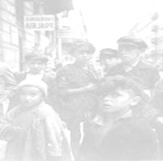
ולאדיסלאב שלנגל
קריאה בלילה
תורגם ע"י הלינה בירנבאום ופורסם בספרה:
ולאדיסלאב שלנגל, "אשר קראתי למתים", שירי גטו וארשה,
ת"א 1987
שירים אלה נכתבו בין
זעזוע וזעזוע
בימי גסיסת הקהילה היהודית
הגדולה ביותר באירופה
בין סוף יולי וספטמבר 1942,
אני מקדישם לאנשים, עליהם
יכולתי להישען בשעות סופה ותוהו מוחלטים.
לאותם המעטים, שהיו מסוגלים במערבולת האירועים
במחול המקרה, המוות והפרוטקציות
לזכור, שלא רק משפחה... לא רק
קשרים... לא רק כסף...
אלא שצריך להציל את המוהיקנים המעטים והאחרונים,
שכל רכושם ונשקם
הוא המילה
לאלו שאליהם הגיעה
קריאתי בלילה...
9

Slide 10
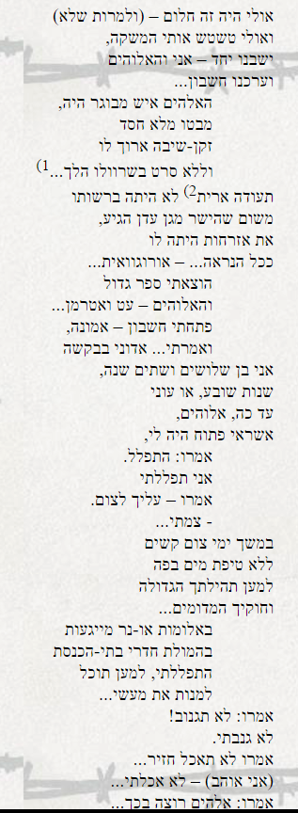
An Account with God – חשבון עם אלוהים
Translated by Halina Birenbaum from Polish to English and Hebrew
תורגם על ידי הלינה בירנבאום ופורסם בספרה "ולאדיסלאב שלנגל – שירי גטו ורשה", ת"א
10

Slide 11
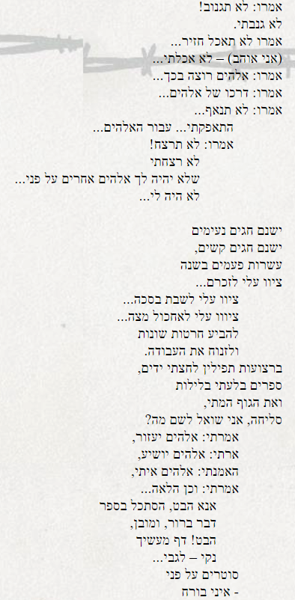
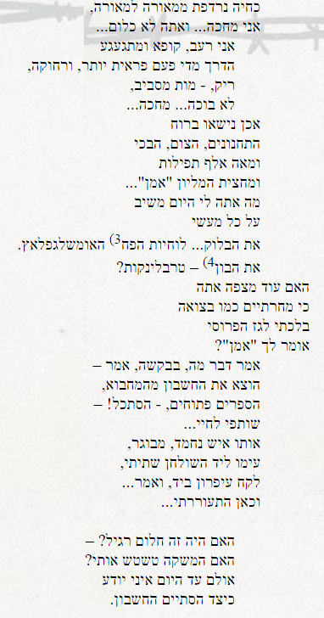
11

Slide 12
ולאדיסלב שלנגל
תינוק
תורגם ע"י הלינה בירנבאום ופורסם בספר "שירים לפני ואחרי המבול" ספרית מעריב, תל אביב 1990
---
בדיוק בחצות ---
כשתהלוכת החוגגים השתרכה על פני העיר,
ברעש פקקי הבקבוקים, בטיפות הגשם,
כשהכי פחות ציפו לו,
באולם כלשהו, ליד תזמורת זולה,
לקול ניפוץ כוסיות, בשירה שיכורה
נולד הפעוט: שלושים ותשע.
שנה חדשה – פעוט עליז.
לפני דקה לא הכיר את החיים בכלל,
וכבר הוא שיכור...
מכיר כבר רשרוש של משי... שמפניה משובחת,
וודקה של הפרברים, נגיעת כף יד נשית,
שגעון הריקוד – סם להקות הג'ז.
זאטוט מאושר... חולם לו בשקט,
שהשמחה חסרת הדאגה תארך ימים מספר.
ישב הקטן... ליד התזמורת,
יהיה מאושר ולא ידע...
לפחות הנעורים יחלפו בנועם ,
אך לשווא...
הספיק רק להולד – רק קיבלוהו ברוך,
כבר הלבישו בכותונת...
שחורה... חומה... אדומה...
לימדו אותו סיסמאות---
האלפבית הראשון – צעדה חצופה,
מתוך שיר ערש בקע – להט המלחמה,
ספא האלפבית – עיתון ותקנות,
אסורים וחוקים.
... ואם בראשו צהלה
... ריקוד לו, כוסית לו,
והם על דפי הסדר מניחים אותו,
מפקירים אותו למערבולת המונית,
לפקודות תשלומים,
לתעריפי פועלים,
למאבקי מעמדות,
למאבקים גזעניים.
אותו לחפירות, למחנות, לחזיתות...
זאטוט מסכן... שלושים ותשע.
בטרם התאדה היין מהראש לאחר הלילה,
זאטוט שלושים ותשע
כבר לזקן היה...
לצפייה במצגות על השואה:
http://www.clarita-efraim.com/PPSCat.aspx?Cat=4&SubCat=43
נא להעביר מצגת זו למורים ומחנכים בבתי הספר
Clarita-Efraim pps:
www.clarita-efraim.com
chefetze@netvision.net.il
12

